Slide 1
TRABAJO DE TITULACIÓN PREVIO A LA OBTENCIÓN DEL TÍTULO DE:
INGENIERO CIVIL
“MAMPUESTOS CON CONCHA DE OSTIÓN PARA LA COMUNIDAD DE TAMBILLO, PROVINCIA DE ESMERALDAS”
Autor: SRTA. CALDERÓN BENÍTEZ, VERÓNICA ALEXANDRA
Dirigido por: ING. BONIFAZ GARCÍA, HUGO FABIAN, Mgs.

Slide 2
Contenido
Generalidades
Caracterización de Muestras
Elaboración de Mampuestos
Análisis de Resultados
Conclusiones y Recomendaciones
Ubicación del Proyecto
Marco Teórico

Slide 3
Generalidades
JUSTIFICACIÓN
Siendo difícil la obtención de materiales de construcción, por costos altos de transportación, se pretende dar solución a este problema que es común en la comunidad de Tambillo y proveer de mampuestos elaborados in situ, además se pretende disminuir los costos de elaboración de elementos de mampostería con agregados endémicos de la zona para construcción de viviendas y obras civiles para la comunidad de Tambillo.
El proyecto arrojará resultados para procedimiento de elaboración de mampostería, los cuales servirán para la fabricación in situ de los mampuestos, por la comunidad, previa a su capacitación, para la construcción de viviendas y obras civiles de la Comunidad de Tambillo, zona de pobreza extrema en la provincia de Esmeraldas.

Slide 4
Generalidades
OBJETIVO GENERAL
Obtener la dosificación de arcilla, arena, concha de ostión molida y cemento para la elaboración de mampuestos de terrocemento con resistencia mayor a 4 MPA.
OBJETIVOS ESPECIFICOS
Determinar la resistencia a la compresión y degradación en agua de los bloques de terrocemento y concha de ostión prensados, por medio de ensayos en el laboratorio para diferentes dosificaciones.
Comparar resultados de bloques de terrocemento y concha de ostión molida con bloques de terrocemento sin adhesión de concha de ostión y establecer la mejor dosificación.
Establecer la metodología para fabricar mampuestos de terrocemento a base de concha de ostión molida.

Slide 5
Generalidades
METODOLOGIA
El método a que se utilizará en el proyecto es el deductivo, este menciona que a través de observaciones realizadas de un caso particular se plantea un problema. Éste lleva a un proceso de inducción que remite el problema a una teoría para formular una hipótesis, que a través de un razonamiento deductivo intenta validar la hipótesis empíricamente
El método experimental es un tipo de método de investigación en el que el investigador controla deliberadamente las variables para delimitar relaciones entre ellas, está basado en la metodología científica.

Slide 6
Generalidades
METAS
Resultados de la resistencia a la compresión y degradación en presencia del agua de los bloques diseñados con varios porcentajes de arcilla, arena y concha de ostión.
Obtención de dosificación optima mediante análisis de resultados de comparación de bloques de terrocemento con y sin adhesión de concha de ostión.
Elaboración de un manual de fabricación de mampuestos de concha de ostión y capacitación a la comunidad.

Slide 7
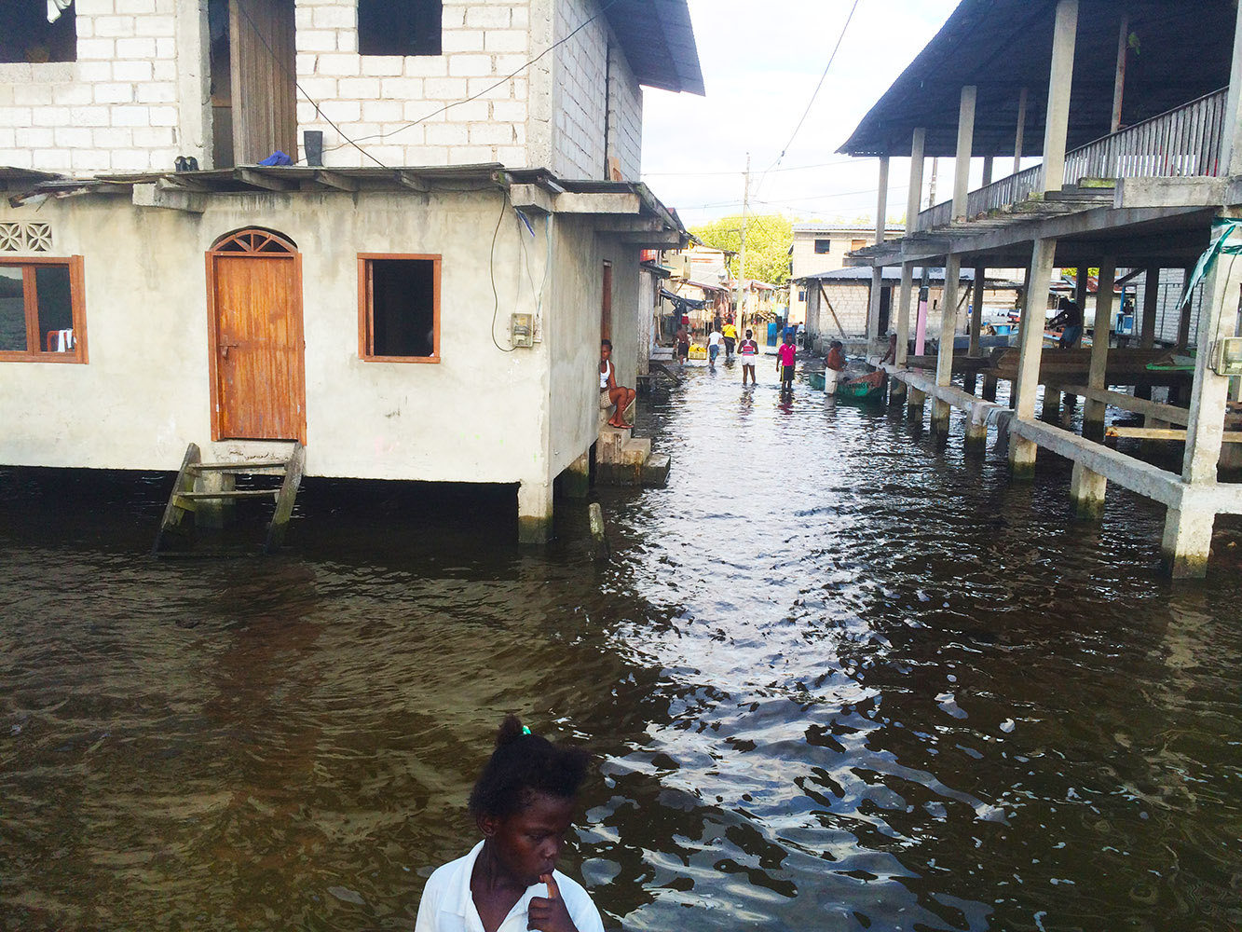
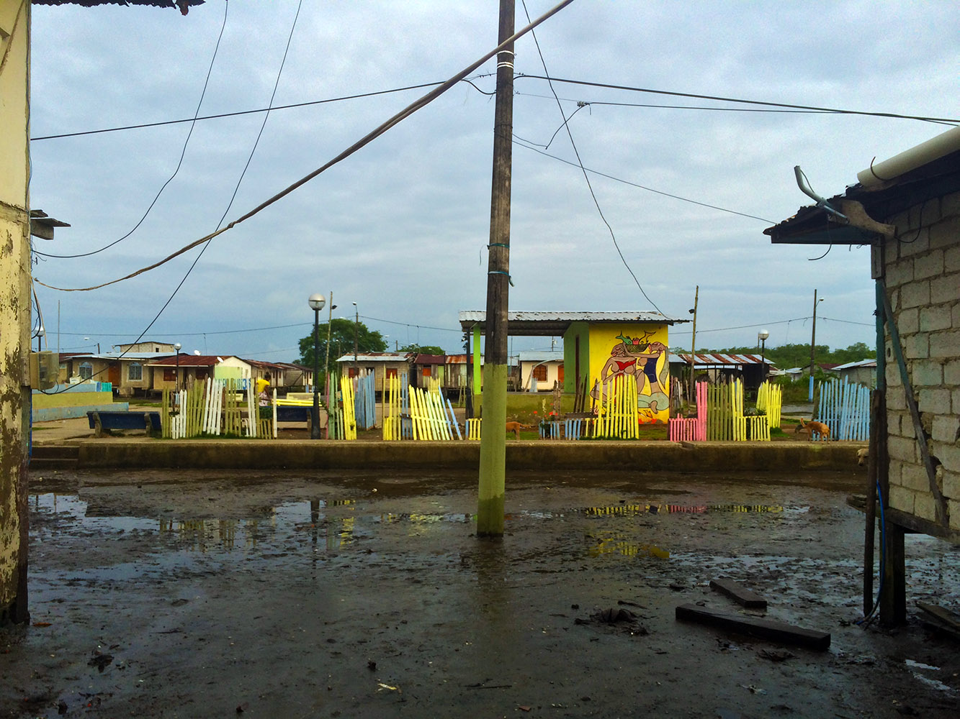
Ubicación del Proyecto
PARROQUIA TAMBILLO
Fuente: (Verónica Calderón, 2017)
Fuente: (Verónica Calderón, 2017)
7
Notes:
Parroquia Perteneciente al municipio de San Lorenzo en la provincia de Esmeraldas
Indice de Pobresa de 98.6% según (Instituto Nacional de Estadistica y Censos , 2010)
Condiciones de vida precarias

Slide 8
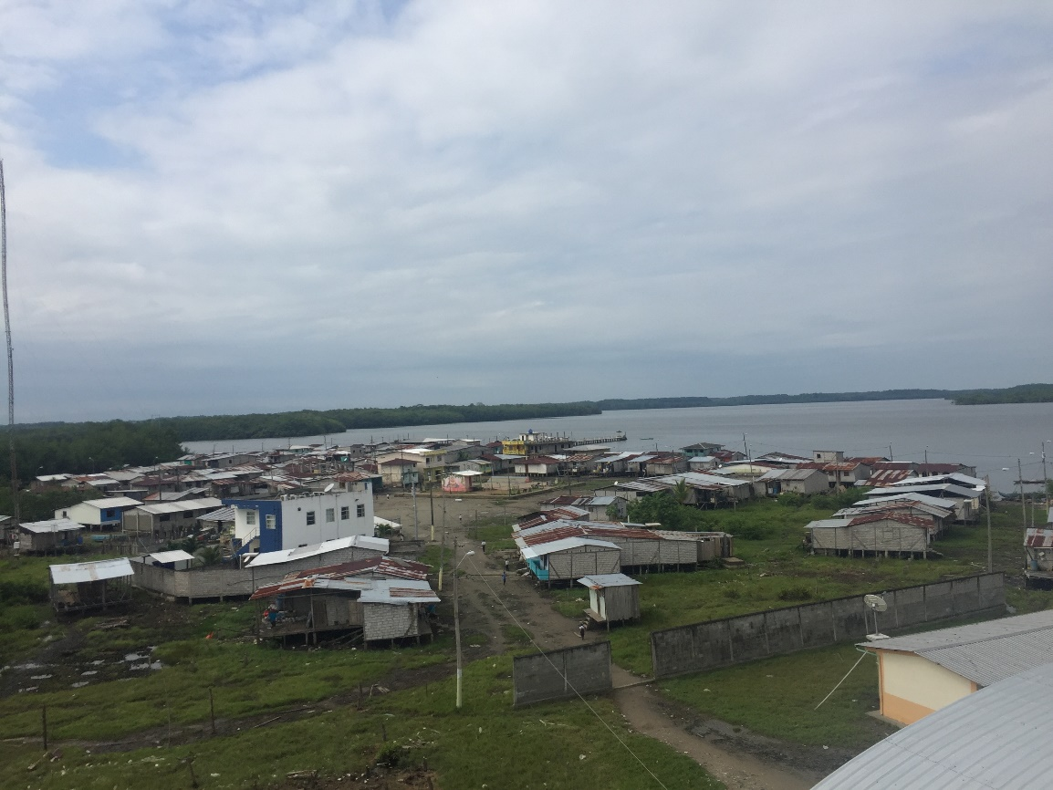
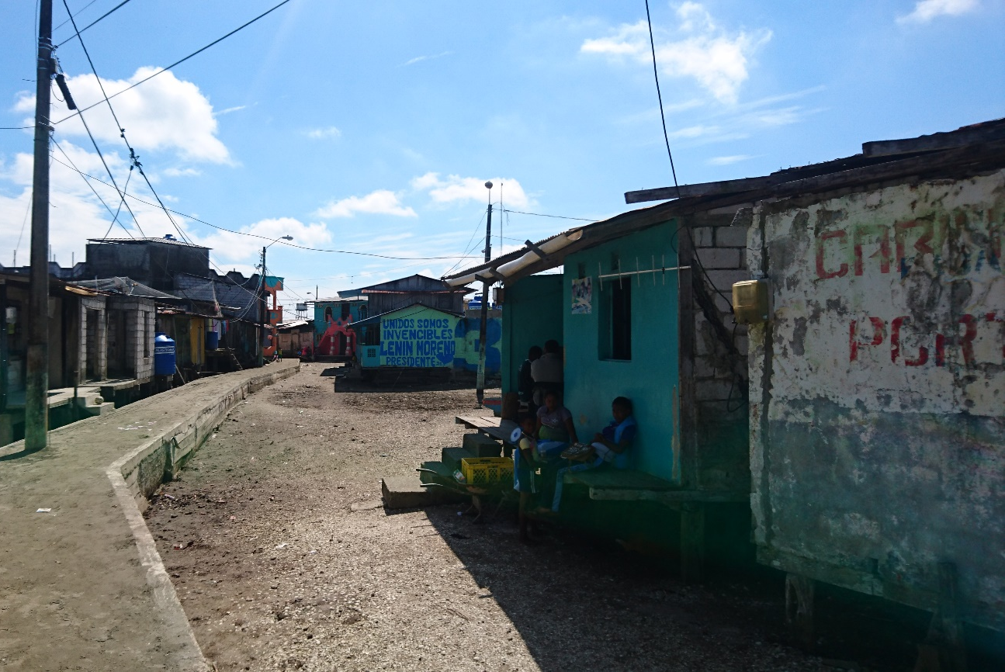
Ubicación del Proyecto
PARROQUIA TAMBILLO
Fuente: (Verónica Calderón, 2017)
Fuente: (Verónica Calderón, 2017)

Slide 9
Marco Teórico
Mampostería
Sistema para la construcción de muros mediante la colocación manual de elementos, que pueden ser ladrillos, bloques de cemento prefabricados o piedras, cuya función es proteger contra agentes externo que puedan afectar a los individuos que habitan en la estructura. (Almeida S. ,2011)
NORMAS UTILIZADAS:
INEN 293, 2014
INEN 294, 2005
INEN 295,2005
INEN 296,2005
INEN 297,2014

Slide 10
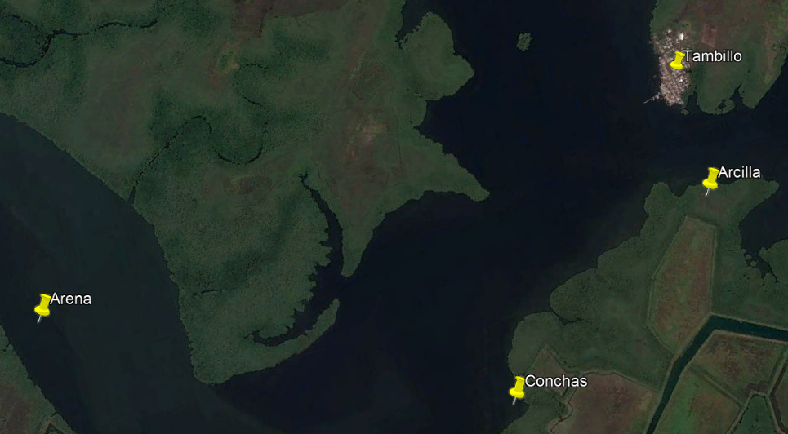
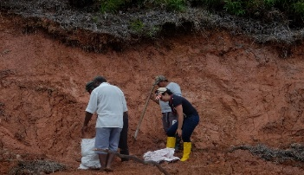
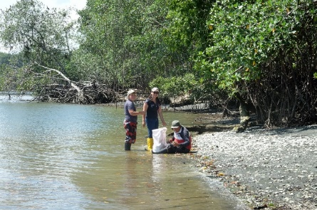
CARACTERIZACIÓN DE MUESTRAS
LUGAR DE RECOLECCIÓN DE MUESTRAS
Lugar | Zona | Coordenadas Norte | Coordenadas Este
San Lorenzo | 17 | 142913.14m N | 740884.94 m E
Tambillo | 17 | 138867.00m N | 735296.00 m E
Zona Arena | 17 | 138520.00m N | 731411.00 m E
Zona Conchas | 17 | 137318.00m N | 733870.00 m E
Zona Arcilla | 17 | 138145.00m N | 735271.00 m E
Fuente: (Google Earth)

Slide 11
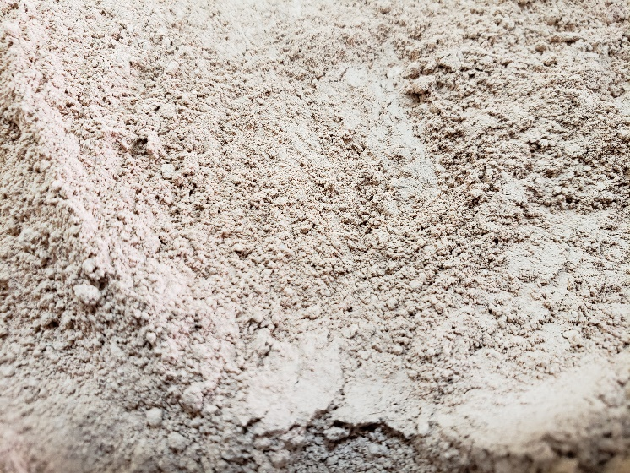
CARACTERIZACIÓN DE MUESTRAS
PROPIEDADES INDICE DEL SUELO ARCILLOSO
Ensayo en Suelo Arcilloso
Limite liquido | 63.42%
Limite Plástico | 46.89%
Límite de contracción | 38.18%
Gravedad Especifica | 2.530
Peso volumétrico | 1.12 g/cm3
Según sistema de clasificación AASHTO se encuentra dentro del grupo A-7-6, que es un suelo arcilloso de alta plasticidad, y por la clasificación de la norma ASTM D2487-00 es un suelo tipo MH, limo plástico con arena.

Slide 12
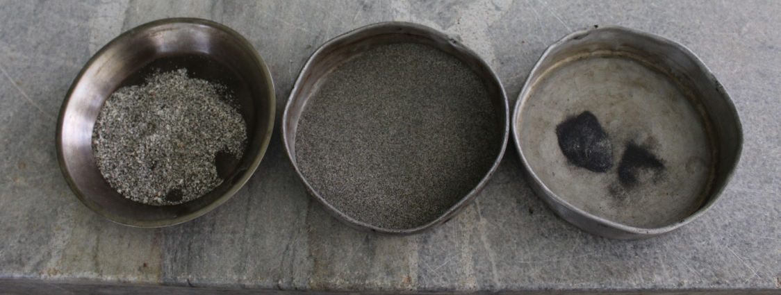
CARACTERIZACIÓN DE MUESTRAS
PROPIEDADES INDICE DE LA ARENA DE MAR
Según el sistema de clasificación AASHTO se encuentra en el grupo A-3, arena fina, y por la clasificación de la norma ASTM 2487-00 es un suelo tipo SP, arena mal graduada.
Ensayo en Arena
Gravedad Especifica | 2.790
Peso volumétrico | 1.776 g/cm3

Slide 13
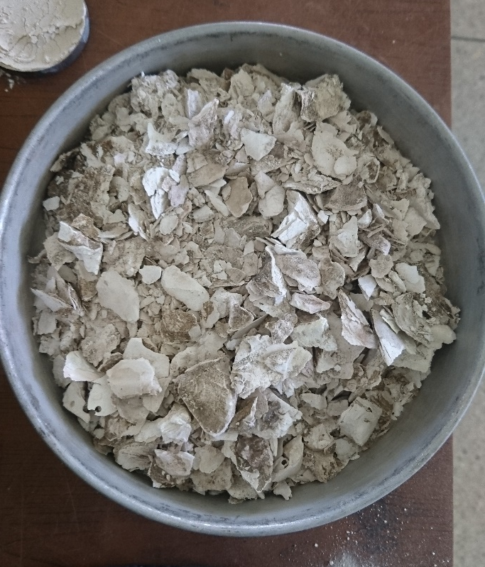
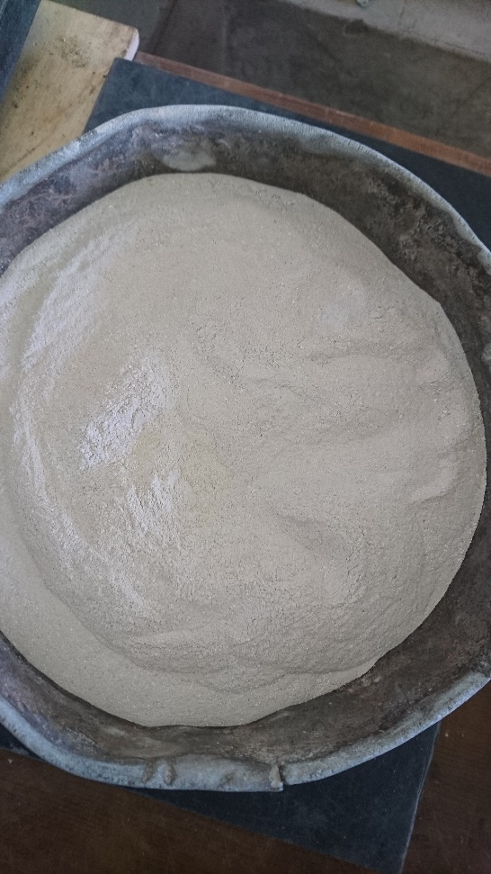
CARACTERIZACIÓN DE MUESTRAS
PROPIEDADES INDICE DE CONCHA DE OSTIÓN MOLIDA
Ensayo en Concha de Ostión
Gravedad especifica | 2.70
Peso volumétrico | 1.254 g/cm3
Carbonato de calcio con 4,5% de materia Orgánica
Concha Triturada
Concha Molida a grano fino

Slide 14
Elaboración de Mampuestos
Proceso Experimental de preparación de materiales para la elaboración de mampuestos
Suelo arcilloso
Después de la extracción de la arcilla se procede a secarla, disgregando la masa arcillosa para evitar grandes terrones de arcilla.
Posteriormente se muele, machaca o tritura los terrones de arcilla hasta que la muestra tenga un tamaño máximo nominal sea de 0.425 mm.
La muestra experimentales de arcilla se usaron con un contenido de humedad máximo de 3.76 %.

Slide 15
Elaboración de Mampuestos
Proceso Experimental de preparación de materiales para la elaboración de mampuestos
Arena de mar
Se deja secar la arena para que su contenido de humedad no exceda el 0.96%.
Tamizar la muestra por el tamiz No. 40 (0.425 mm.) de tal forma que se retire el material extraño a la muestra.

Slide 16
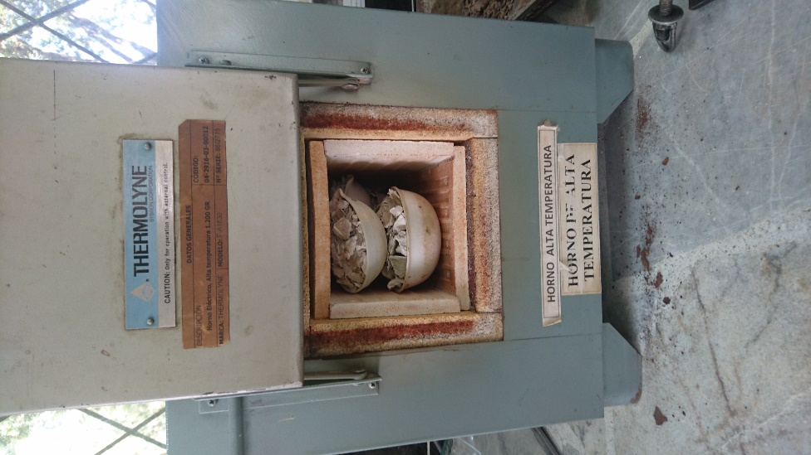
Elaboración de Mampuestos
Proceso Experimental de preparación de materiales para la elaboración de mampuestos
Concha de Ostión
Calcinación
Tiempo de Investigación: 2 meses
Notes:
Analisis mediante el ensayo de XRD de microscopia y radios X, apoyo DR Debu
Carbonato de calcio cambia a 800

Slide 17
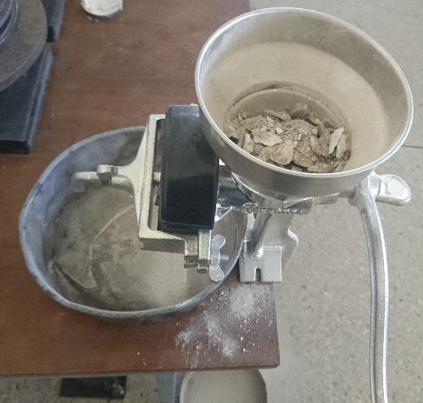
Elaboración de Mampuestos
Proceso Experimental de preparación de materiales para la elaboración de mampuestos
Concha de Ostión
Trituración y molienda
Equipo, un martillo de 4 libras de peso, un molido casero metálico.
La muestra de concha de ostión fue molida hasta que tenga un tamaño máximo nominal sea de 0.425 mm.
Verificar que este libre de arena u otros residuos que puedan alterar la composición de la muestra o a su vez contaminarla.

Slide 18
Elaboración de Mampuestos
Dosificaciones de Prueba
Dosificación Arcilla- Concha Calcinada
Dosificación Arcilla – Arena
Dosificación Arcilla – Arena – Concha Molida
Dosificación Arcilla – Arena – Concha Molida, mampuesto compactados y cocidos
Dosificación Arcilla – Arena – Concha Molida, mampuesto compactados
Dosificación Arcilla – Arena – Concha Molida - Cemento Blanco
Dosificación Arcilla – Arena – Concha Molida – Carbonato de calcio + Resina
Dosificación Arcilla – Arena – Concha Molida – Cemento Gris

Slide 19
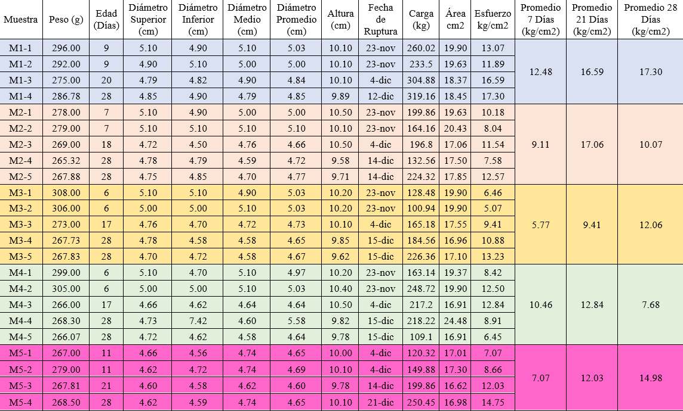
Elaboración de Mampuestos
Dosificación Arcilla- Concha Calcinada
T:600°C
T:500°C
T:700°C
T:800°C
T:900°C

Slide 20
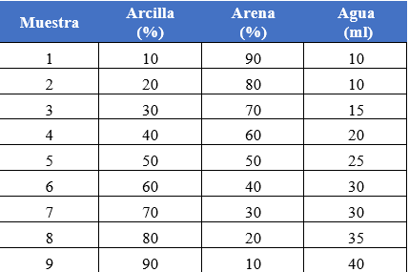
Elaboración de Mampuestos
Dosificación Arcilla – Arena
Norma: INEN 294
Notes:
Paraevitar la fisuración por contracción de la arcilla se coloco arena

Slide 21
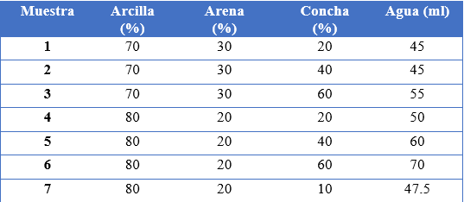
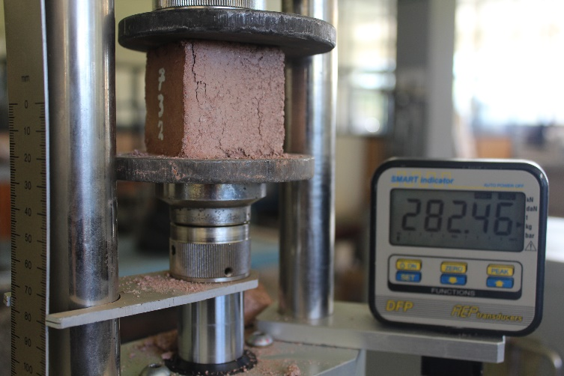
Elaboración de Mampuestos
Dosificación Arcilla – Arena – Concha Molida
Norma: INEN 294

Slide 22
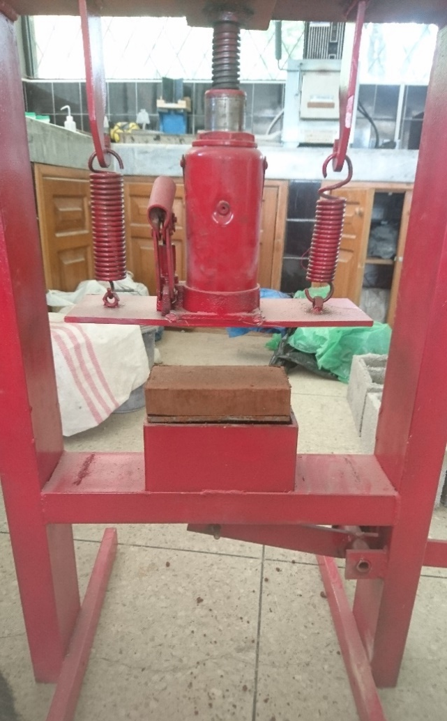
Elaboración de Mampuestos
Maquina de compactación de mampuestos
Capacidad 20T
Molde de 20x10 centímetros de base y 10 centímetros de altura.

Slide 23
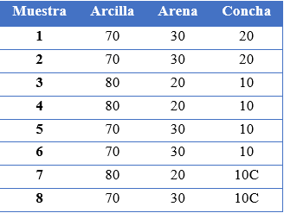
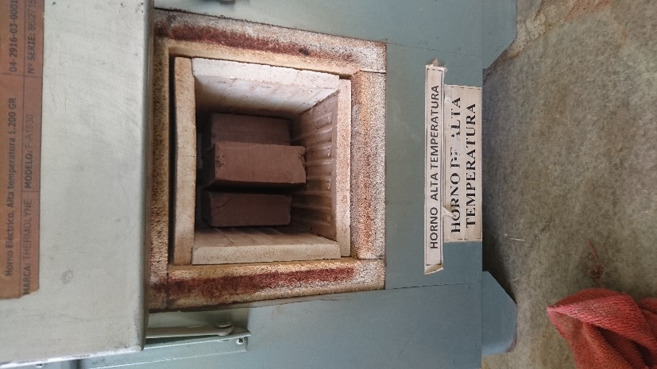
Elaboración de Mampuestos
Dosificación Arcilla – Arena – Concha Molida, mampuestos compactados y cocidos
Norma: INEN 294

Slide 24
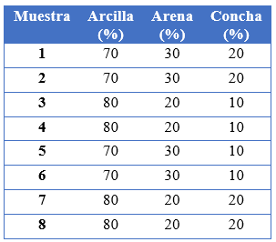
Elaboración de Mampuestos
Dosificación Arcilla – Arena – Concha Molida, mampuestos compactados
Norma: INEN 294

Slide 25
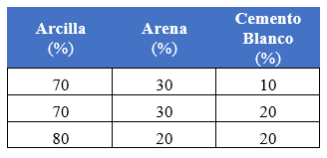
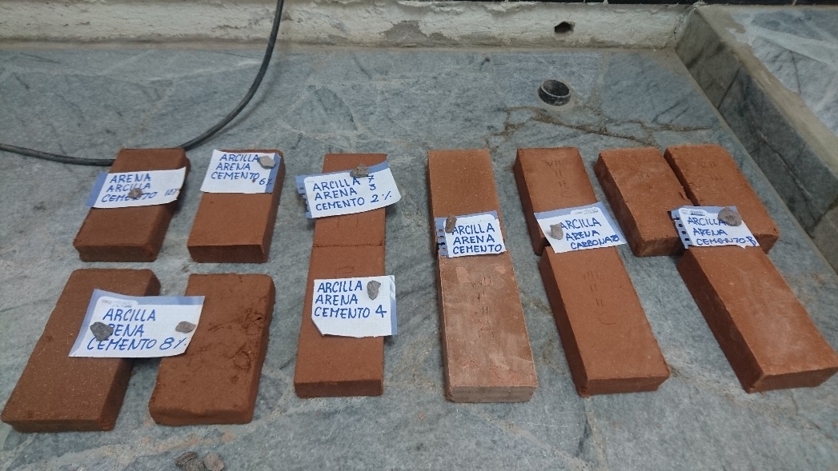
Elaboración de Mampuestos
Dosificación Arcilla – Arena – Concha Molida - Cemento Blanco
Norma: INEN 294

Slide 26
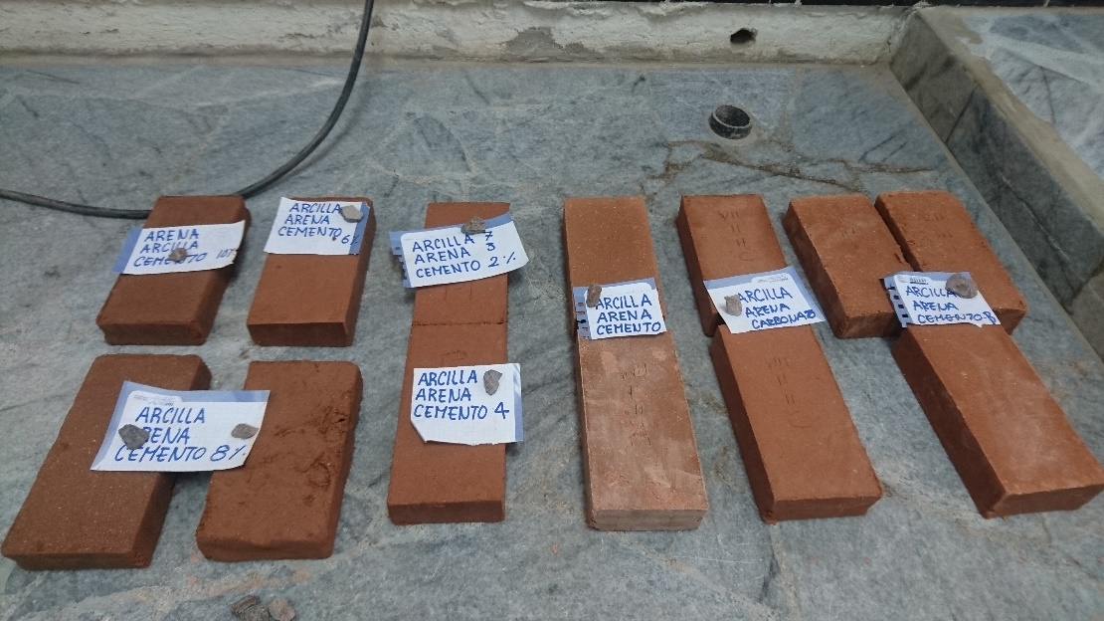
Elaboración de Mampuestos
Dosificación Arcilla – Arena – Concha Molida – Carbonato de calcio + Resina
Norma: INEN 294

Slide 27
Elaboración de Mampuestos
Dosificación Arcilla – Arena – Concha Molida – Cemento Gris
Norma: INEN 294

Slide 28
Elaboración de Mampuestos
Dosificaciones
Dosificación en volumen Arcilla – Arena – Concha Molida- Cemento Gris
Suelo Arcilloso Arena, 7/3 | Concha Molida | Cemento Gris
80% | 20% | 6%, 8%
70% | 30% | 6%, 8%
Dosificación en volumen Arcilla – Arena - Cemento Gris
Suelo Arcilloso | Arena | Cemento Gris
70% | 30% | 2%, 4%, 6%, 8%, 10%
80% | 20% | 2%, 4%, 6%, 8%, 10%
Notes:
Según los resultados optenidos de las dosifiaciones previas se determino que la dosificación mas apropiada es: Arcilla Arena Cemento gris y se añadirá concha de ostión

Slide 29
Proceso de elaboración de Mampuestos Compactados
Obtenida la dosificación se procede a pesar las muestras de arcilla, arena, concha y cemento. En taras por separado.
Utilizando la mezcladora de morteros, se unificará las muestras de arcilla, arena y concha.
Se medirá la cantidad de agua calculada con la relación agua cemento y esta se mezclará de forma apartada conjunto con el cemento, formando una especie de lechada.
Se incorporará la lechada a la mezcla de arcilla, arena y concha, de a poco y buscando uniformidad en la mezcla final. Se deberá parar la mezcladora de mortero para incorporar los residuos dejados fuera de la mezcla.
Cuando la mezcla se vea uniforme se parará la mezcladora de mortero y se procederá a colocar la mezcla en la maquina compactadora de mampuestos y se presionara hasta que el bloque tenga un espesor de 5 centímetros.
Se desmolda los mampuestos y se dejaran secar bajo sombra y manteniendo su humedad durante un mínimo de 14 días.

Slide 30
ANALISIS DE RESULTADOS DE ENSAYO DE COMPRESION Y ABSORCION DE LOS MAMPUESTOS COMPACTADOS DE TIERRA CON Y SIN POLVO DE CONCHA DE OSTIÓN.

Slide 31
Análisis de Resultados
Resultado Ensayo a Compresión Simple
Norma: INEN 294

Slide 32
Análisis de Resultados
Resultado Ensayo a Compresión Simple
Norma: INEN 294

Slide 33
Análisis de Resultados
Dosificación en volumen Arena – Arcilla 3/7, 8% de cemento.
Material | Dosificación | Volumen (cm3) | Peso Volumétrico (g/cm3) | Peso (g) | Peso (g) Desperdicio 5% | Agua (ml)
Cemento | 8% | - |  | 105.01 | 110.26 | 283
Arena | 3 | 300 | 1.77 | 531.45 | 558.02
Arcilla | 7 | 700 | 1.11 | 781.15 | 820.20
Concha | 0 | 0 | 1.25 | 0.00 | 0.00
Dosificación en volumen Arena - Arcilla, 30% de concha molida, 8% de cemento.
Material | Dosificación | Volumen (cm3) | Peso Volumétrico (g/cm3) | Peso (g) | Peso (g) Desperdicio 5% | Agua (ml)
Cemento | 8 |  | 3.15 | 103.60 | 108.78 | 279
Arena | 3 | 210 | 1.77 | 372.02 | 390.62
Arcilla | 7 | 490 | 1.12 | 546.80 | 574.14
Concha | 30 | 300 | 1.25 | 376.21 | 395.02

Slide 34
Análisis de Resultados
Resultado Ensayo a Compresión Simple
Dosificación Arena – Arcilla 3/7, 8% de cemento.
Muestra | Largo (mm) | Ancho (mm) | Área (mm2) | Esfuerzo (kg/cm2) | Esfuerzo Promedio (kg/cm2)
1 | 196.8 | 98.6 | 19404.48 | 88.73 | 74.07
2 | 198.0 | 99.4 | 19681.20 | 65.60
3 | 197.8 | 98.8 | 19542.64 | 63.48
4 | 202.4 | 102.4 | 20725.76 | 83.83
5 | 196.8 | 98.7 | 19424.16 | 68.70
Dosificación Arena - Arcilla, 30% de concha molida, 8% de cemento.
Muestra | Largo (mm) | Ancho (mm) | Área (mm2) | Esfuerzo (kg/cm2) | Esfuerzo Promedio (kg/cm2)
1 | 198.8 | 97.8 | 19442.64 | 115.33 | 104.84
2 | 198.8 | 100.6 | 19999.28 | 105.76
3 | 199.5 | 98.8 | 19710.6 | 109.53
4 | 198.6 | 98.6 | 19581.96 | 88.73
5 | 198.7 | 98.7 | 19611.69 | 104.87
Aumenta la resistencia a la compresión en un 29.35% la adhesión del polvo de concha de ostión

Slide 35
Análisis de Resultados
Resultado Ensayo de Absorción de Humedad
Dosificación Arena – Arcilla 3/7, 8% de cemento.
Muestra | Peso desecado | Peso Saturado | % Absorción | % Absorción promedio
1 | 1443.10 | 1713.60 | 18.74 | 18.73
2 | 1564.27 | 1856.70 | 18.69
3 | 1570.60 | 1865.10 | 18.75
4 | 1472.00 | 1747.80 | 18.74
5 | 1324.78 | 1573.10 | 18.74
Dosificación Arena - Arcilla, 30% de concha molida, 8% de cemento.
Muestra | Peso desecado | Peso Saturado | % Absorción | % Absorción promedio
1 | 1401.80 | 1654.30 | 18.0125553 | 18.09
2 | 1541.98 | 1828.00 | 18.548976
3 | 1331.71 | 1573.24 | 18.136779
4 | 1564.50 | 1846.60 | 18.0313199
5 | 1569.70 | 1847.90 | 17.7231318
La concha de ostión disminuye la absorción de agua.

Slide 36
Análisis de Resultados
Resultado Ensayo de degradación en presencia del agua
Dosificación Arena – Arcilla 3/7, 8% de cemento.
Muestra | Peso Inicial (g) | Peso Final (g) | % de desgaste | % de desgaste promedio
1 | 1784.5 | 1705.5 | 4.632 | 5.751
2 | 1804.5 | 1688.5 | 6.87
Dosificación Arena - Arcilla, 30% de concha molida, 8% de cemento.
Muestra | Peso Inicial (g) | Peso Final (g) | % de desgaste | % de desgaste promedio
1 | 1874.4 | 1804.5 | 3.874 | 4.09
2 | 1864.5 | 1787.5 | 4.308
La concha de ostión aumenta la resistencia a la degradación en presencia del agua en 1.66%.

Slide 37
Análisis de Resultados
Propuesta de solución según dosificación más apropiada.
La dosificación que cumple con los requisitos mínimos requeridos de resistencia a la compresión y porcentaje de absorción según la norma (INEN 297, 2005) de ladrillos, clasifica al mampuesto en tipo C.
 | Resistencia mínima a la compresión MPa* Promedio de 5 unidades | Absorción máxima de humedad % Promedio de 5 unidades
Norma INEN 297 | 8 | 25
Dosificación Tabla 54 | 10.48 | 18.09
Dosificación Arena - Arcilla, 30% de concha molida, 8% de cemento.

Slide 38
CONCLUSIONES
La resistencia a la compresión de los bloques compactados de suelo arcilloso alcanzo los 10.5 MPa promedio en muestras con la incorporación de concha y de 7.4 MPa promedio en bloques sin concha.
Al comparar los resultados de mampuestos con y sin concha en su dosificación, podemos concluir que la adhesión del polvo de concha aumenta la resistencia a la compresión y a la degradación en presencia del agua. Por lo cual, se propone como metodología de elaboración de mampuestos de forma experimental especificada.
La dosificación óptima para la elaboración de mampuestos se realizó en referencia de volumen, 62% de arena y arcilla en proporción 3 arena y 7 arcilla, con 30% de volumen del mampuesto de concha molida de ostión y 8% de cemento del volumen total del mampuesto. Con la propuesta anterior se puede reemplazar los materiales de construcción tradicional (madera de mangle y guadua) por mampuestos con uso de concha de ostión, esto implica una reducción de la deforestación y conservación del medio ambiente.

Slide 39
CONCLUSIONES
La cal viva “no mejora” las condiciones de resistencia a la compresión y su obtención es un proceso costoso (proceso de calcinación). Es preferible trabajar con concha molida (carbonato de calcio) para mejorar las condiciones de resistencia del mampuesto de suelo cemento.

Slide 40
RECOMENDACIONES
Se recomienda elaborar un proyecto de vivienda con el uso de mampuestos elaborados con polvo de concha de ostión. En el tiempo en que se desarrolló este trabajo de investigación el área de San Lorenzo fue declarada “Zona de Riesgo” lo cual impide la capacitación a la comunidad “in situ”.
Se recomienda generar un programa de repoblación de especies, para la zona de recolección de muestras de ostión, para poder garantizar la conservación de la especie y la fabricación de los mampuestos compactados de tierra con concha de ostión.
Se recomienda usar una maquina compactación de iguales características a la usada para la elaboración de los mampuestos.

Slide 41
RECOMENDACIONES
Se recomienda seguir el procedimiento experimental para la elaboración de los mampuestos, para mantener las características de resistencia a la compresión, absorción de humedad y resistencia a la degradación en presencia del agua.
Los mampuestos de suelo cemento compactados después de su elaboración deberán ser colocados en un ambiente donde se mantenga su humedad, para garantizar un proceso de curado óptimo.
El agua adicionada a la mezcla no deberá exceder de la especificada, ya que puede alterar la consistencia de la mezcla y bajar la resistencia a la compresión de los mampuestos.
Se recomienda continuar con proyectos que ayuden a mejorar las condiciones de las viviendas de comunidades de escasos recursos económicos, como es Tambillo, provincia de Esmeraldas.

Slide 42
GRACIAS

